Slide 1
1、填空题(每小空1分，满分10分)
2、选择题（10题，满分10分）
3、分析题（7题，50分）
4、计算题（2题，30分）
120分钟，带计算器

Slide 2
第一章
电压和电流的参考方向、关联参考方向
电阻的电压电流关系（欧姆定律）
KCL、KVL
电位计算
例：P29 1.5.5
P31 1.5.16
第二章

Slide 3

★★★ P29 1.5.5
电阻R为 Ω。
根据KVL：
$$10=−IR−10=−\left(−4\right)R−10$$
$$R=5Ω$$
Back

Slide 4
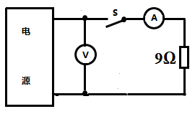
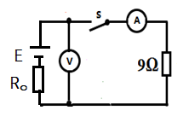
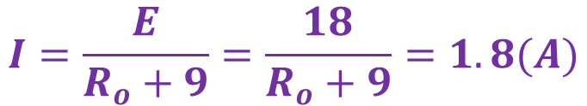





★★★ P31 1.5.16
当开关S断开时，电压表读数为18V；但开关S闭合时，电流表读数为1.8A。试求电源的电动势E和内阻R₀，并求S闭合时电压表的读数。
S$断开时，电压表读数即为电源电动势$
$$E=18V$$
S$闭合时，$
$$I=\frac{E}{R_{o}+9}=\frac{18}{R_{o}+9}=1.8(A)$$
$$∴R_{o}=1Ω$$
$$U=I×9=1.8×9=16.2(V)$$
Back

Slide 5
第二章
1、电阻的串并联
2、结点电压法（P53 式2.5.2）
例：P72 2.5.1
3、叠加定理
例：P72 2.6.2
4、求戴维宁等效电路
例：P63 2.7.1 （a）（b）
P77 2.7.5
P76 2.6.3
第三章

Slide 6

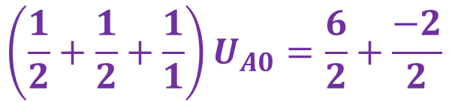
★★★ P72 2.5.1
A点的电势为 V。
$$\left(\frac{1}{2}+\frac{1}{2}+\frac{1}{1}\right)U_{A0}=\frac{6}{2}+\frac{−2}{2}$$
$$∴U_{A0}=1V$$
Back

Slide 7
P72 2.6.2
叠加定理用于计算 （ ）
A：线性电路中的电压、电流 、功率
B：线性电路中的电压、电流
C：非线性电路中的电压、电流
B
Back

Slide 8
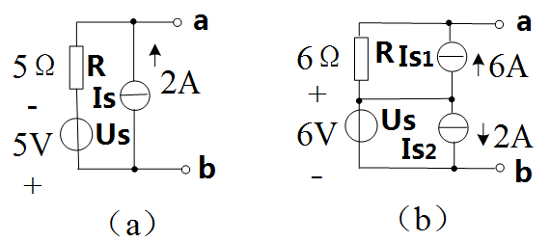
★★★ P63 2.7.1 （a）（b）
求图示电路的戴维南等效电路。
解（a）开路电压 U_{abo} =I_{S}R-U_{S}=(2×5-5)V=5V
等效电阻R_{abs} =R=5Ω
Back

Slide 9
★★★ P63 2.7.1 （a）（b）
求图示电路的戴维南等效电路。
解：开路电压 U_{abo} =U_{S}+I_{S1}R= (6+6×6V)=42V
注意：与Us并联的电流源对外电路不起作用。
等效电阻R_{abs} =R=6Ω
Back

Slide 10
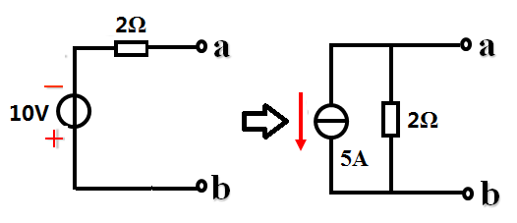
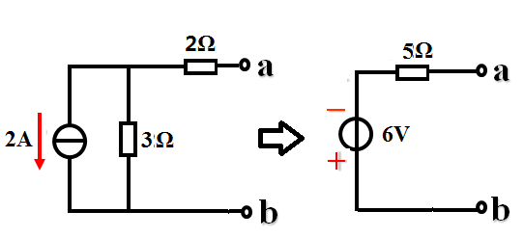
例：求各电路的最简等效电路。

Slide 11
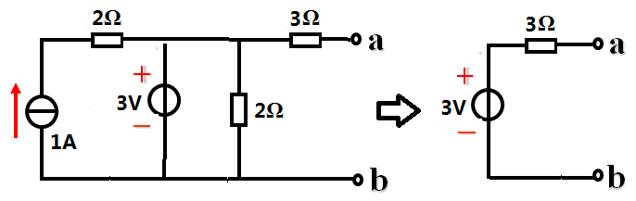
例：求各电路的最简等效电路。
注意：与电压源并联的电流源对外不起作用（用开路代替）。

Slide 12

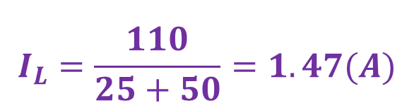
P77 2.7.5
下图所示是常见的分压电路，求负载电流I_{L}。
利用戴维南定理：
$$U_{OC}=110V$$
$$R_{eq}=25Ω$$
$$I_{L}=\frac{110}{25+50}=1.47(A)$$
Back

Slide 13
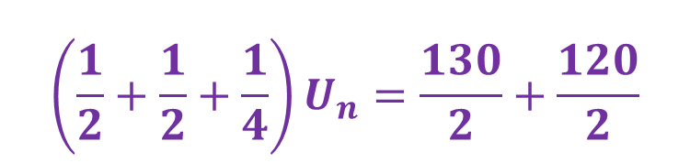
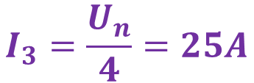
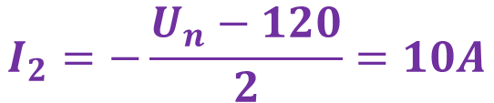
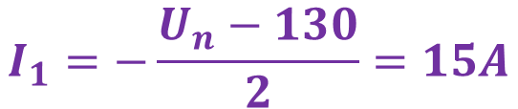

P76 2.6.3
（1）当将开关S合在a点时，求电流I₁、I₂和I₃；
（2）当将开关S合在b点时，利用（1）的结果，用叠加定理计算电流I₁、I₂和I₃ 。
$$\left(\frac{1}{2}+\frac{1}{2}+\frac{1}{4}\right)U_{n}=\frac{130}{2}+\frac{120}{2}$$
$$∴U_{n}=100V$$
$$I_{1}=−\frac{U_{n}−130}{2}=15A$$
S合在a点
$$I_{2}=−\frac{U_{n}−120}{2}=10A$$
$$I_{3}=\frac{U_{n}}{4}=25A$$

Slide 14

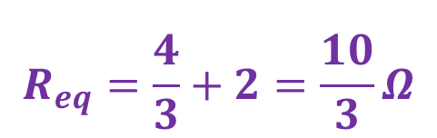
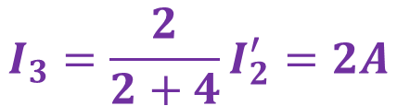
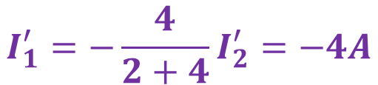

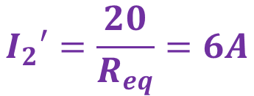

$$R_{eq}=\frac{4}{3}+2=\frac{10}{3}Ω$$
$$I_{2}′=\frac{20}{R_{eq}}=6A$$
由并联分流：
S合在b点，且仅有20V单独作用
$$I_{1}^{′}=−\frac{4}{2+4}I_{2}^{′}=−4A$$
$$I_{3}=\frac{2}{2+4}I_{2}^{′}=2A$$
由叠加定理：
$$I_{1}=15+\left(−4\right)=11(A)$$
$$I_{2}=10+6=16(A)$$
Back
$$I_{3}=25+2=27(A)$$

Slide 15
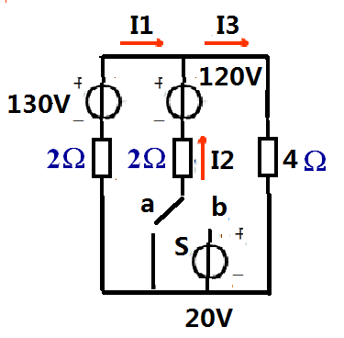
★★★ 2.6.3在图2.35中，（1）当将开关S合在a点时，求电流I1.I2和I3；（2）当将开关S合在b点时，利用（1）的结果，用叠加定理计算电流I1.I2和I3。

Slide 16
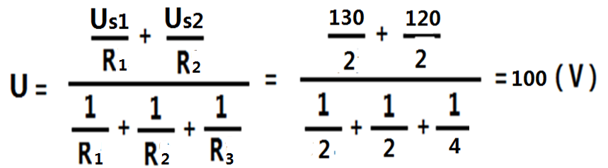
解：（1）当将开关S合在a点时，由结点电压法可得

Slide 17
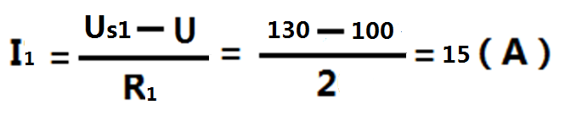
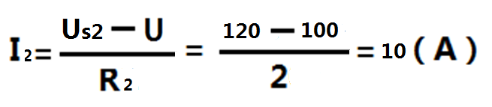
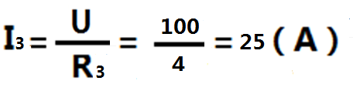

Slide 18
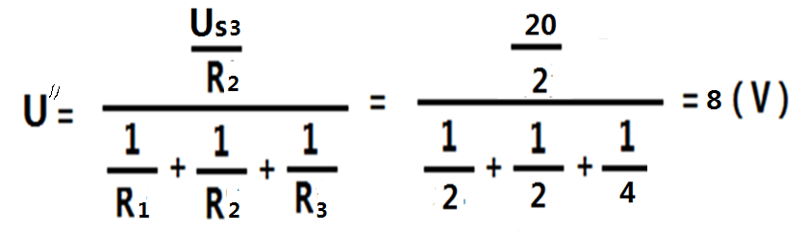
解：（2）当将开关S合在b点时，有Us1,Us2和Us3共同作用在各支路产生的电流I₁、I₂、I₃等于由（1）中U_{S1}和U_{S2}作用产生的电流分量[如题解图2.17（a）所示]I₁’=15A、I₂’=10A、I₃’=25A与由U_{S3}单独作用产生的电流分量[如题解图2.17（b）所示] I₁”、I₂”、I₃”的叠加。由题解图2.17可求出I₁”、I₂”、I₃”即

Slide 19
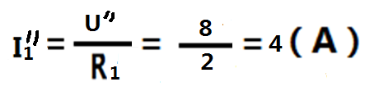
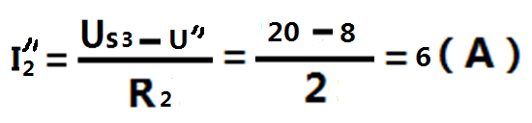
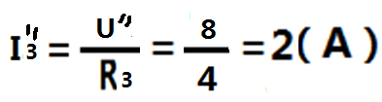

Slide 20
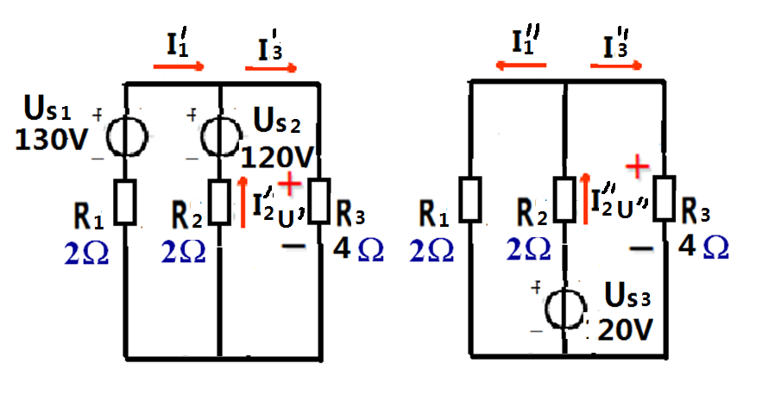

Slide 21
由叠加定理以及各电流的参考方向可得
I₁=I₁’-I₁”=(15-4)=11(A)
I₂=I₂’+I₂”=(10+6)=16(A)
I₃=I₃’+I₃”=(25+2)=27(A)

Slide 22
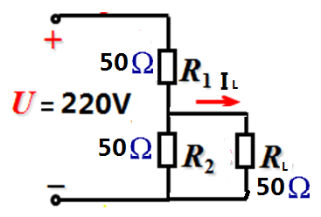
★★★ 2.7.5图所示是常见的分压电路，试用戴维南定理求负载电流I_{L}。

Slide 23
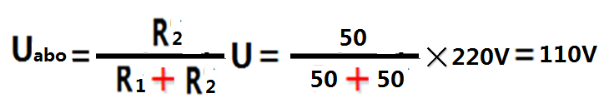
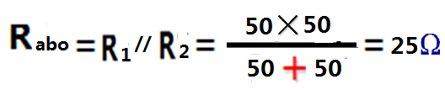
解：由电路可得
a、b间开路电压
a、b间等效电阻

Slide 24
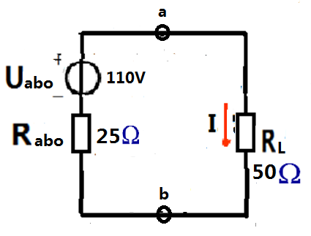
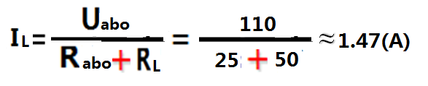
由此可以画出下图的戴维南等效电路

Slide 25
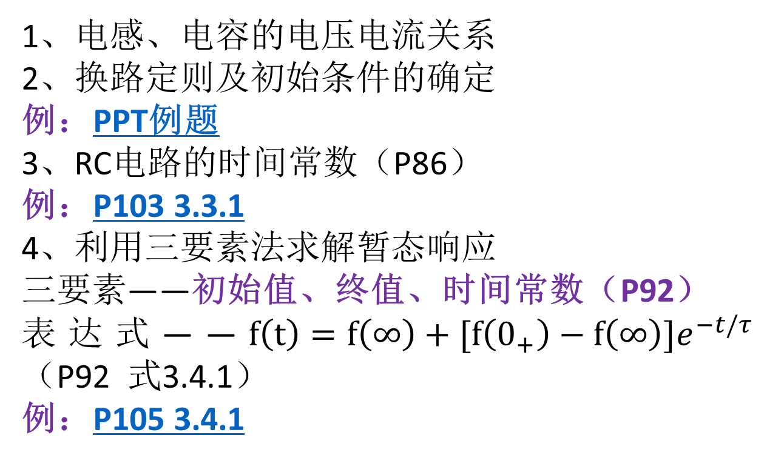
第三章
1、电感、电容的电压电流关系
2、换路定则及初始条件的确定
例：PPT例题
3、RC电路的时间常数（P86）
例：P103 3.3.1
4、利用三要素法求解暂态响应
三要素——初始值、终值、时间常数（P92）
表达式——$f\left(t\right)=f\left(∞\right)+[f\left(0_{+}\right)−f\left(∞\right)]e^{−t/τ}$（P92 式3.4.1）
例：P105 3.4.1
第四章

Slide 26


PPT例题
换路前电路处于稳态。
试求图示电路中各个电压和电流的初始值。
R
R
2Ω
R₂
i_{L}
R₃
2Ω
+
t =0
+
R₂
i_{L}
R₃
U
4Ω
4Ω
U
4Ω
4Ω
_
8V
R₁
+
_
8V
R₁
+
u_{C}
u_{C}
4Ω
_
4Ω
_
解：
(1) 由t = 0₋电路求 u_{C}(0–)、i_{L} (0–)
t = 0 ₋等效电路
换路前电路已处于稳态 （电容元件视为开路）
（电感元件视为短路）
由t = 0₋电路可求得：
$$i_{L}\left(0_{−}\right)=1A$$
$$u_{c}\left(0_{−}\right)=4V$$
（2）由换路定则：
$${i_{L}\left(0_{+}\right)=i}_{L}\left(0_{−}\right)=1A$$
$${u_{c}\left(0_{+}\right)=u}_{c}\left(0_{−}\right)=4V$$
Back

Slide 27
P103 3.3.1
在电路的暂态过程中，电路的时间常数越大，则电流和电压的增长或衰减就 。
越慢
Back

Slide 28



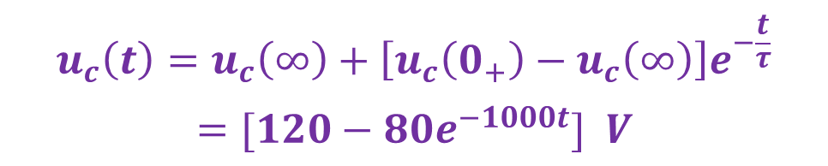

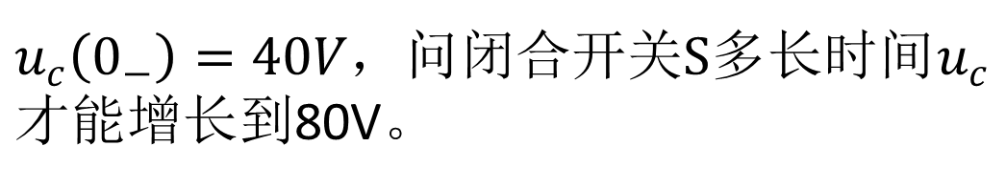

★★★ P105 3.4.1
$u_{c}\left(0_{−}\right)=40V$，问$闭合开关S多长时间u_{c}才能$增长到80V。
根据三要素法：
$$u_{c}\left(0_{+}\right)=u_{c}\left(0_{−}\right)=40V$$
$$u_{c}\left(∞\right)=120V$$
$$τ=RC={10}^{−3}s$$
$$u_{c}\left(t\right)=u_{c}\left(∞\right)+\left[{u_{c}\left(0_{+}\right)−u}_{c}\left(∞\right)\right]e^{−\frac{t}{τ}}$$
$$=[120−80e^{−1000t}] V$$
$$u_{c}\left(t\right)= 120−80e^{−1000t}=80$$
Back
$$∴t=0.693ms$$

Slide 29
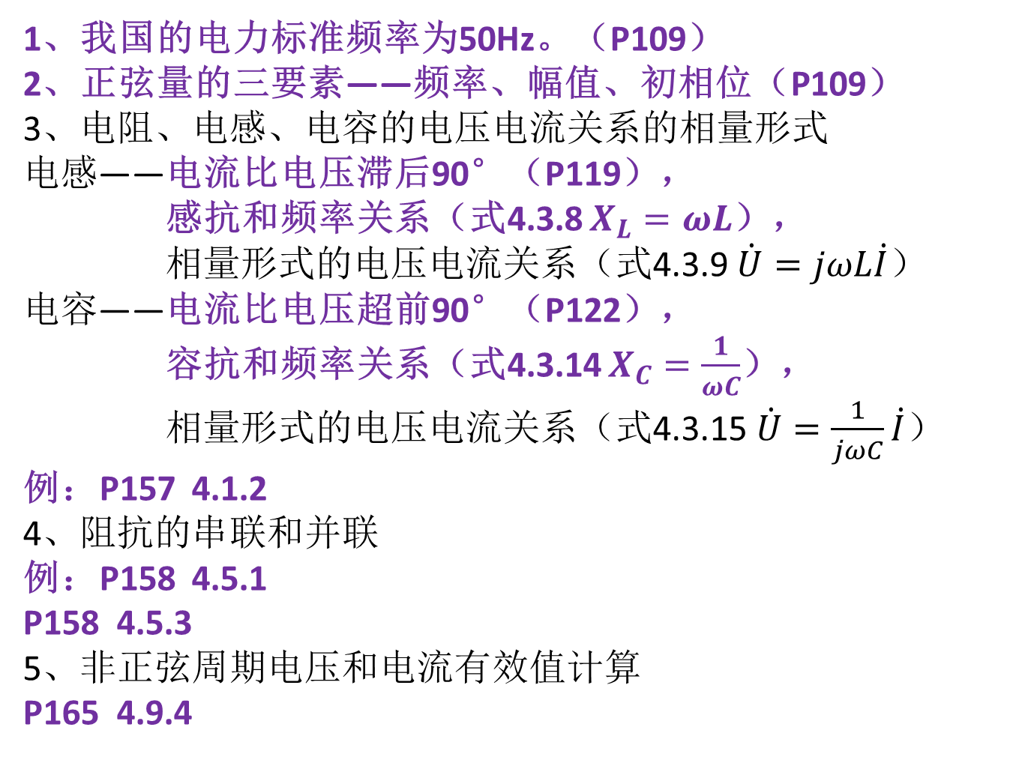
第四章
1、我国的电力标准频率为50Hz。（P109）
2、正弦量的三要素——频率、幅值、初相位（P109）
3、电阻、电感、电容的电压电流关系的相量形式
电感——电流比电压滞后90°（P119），
感抗和频率关系（式4.3.8 $X_{L}=ωL$），
相量形式的电压电流关系（式4.3.9 $\dot{U}=jωL\dot{I}$）
电容——电流比电压超前90°（P122），
容抗和频率关系（式4.3.14 $X_{C}=\frac{1}{ωC}$），
相量形式的电压电流关系（式4.3.15 $\dot{U}=\frac{1}{jωC}\dot{I}$）
例：P157 4.1.2
4、阻抗的串联和并联
例：P158 4.5.1
P158 4.5.3
5、非正弦周期电压和电流有效值计算
P165 4.9.4
第十四章

Slide 30

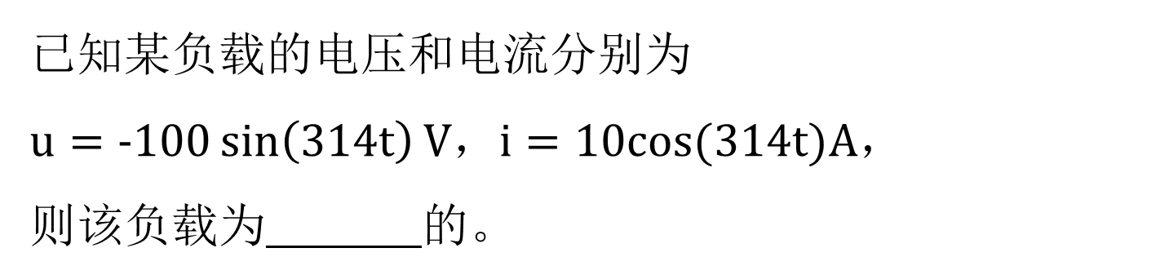


★★★ P157 4.1.2
已知某负载的电压和电流分别为
$u=−100\sin\left(314t\right)V，i=10cos(314t)A$，
则该负载为的。
电感性
$$u=100\sin\left(314t+{180}^{°}\right)V$$
$$i=10sin(314t+{90}^{°})A$$
电流滞后电压${90}^{°}$
Back

Slide 31





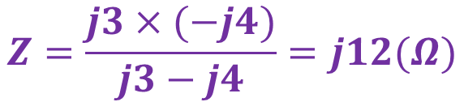

★★★ P158 4.5.1
A1:4A
I₃= ，Z= 。
$$1A$$
$$j12Ω$$
$设\dot{I_{1}}=4A$，
$$\left.\dot{U}=j3\dot{I_{1}}=j12(V\right)$$
$$\dot{I_{2}}=\frac{\dot{U}}{−j4}=−3(A)$$
$$\dot{I_{3}}=\dot{I_{1}}+\dot{I_{2}}=1A$$
$$Z=\frac{j3×(−j4)}{j3−j4}=j12(Ω)$$
Back

Slide 32
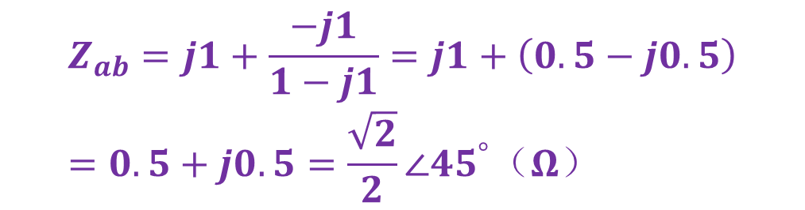
★★★ P158 4.5.3
求等效阻抗Z_{ab}。
$$Z_{ab}=j1+\frac{−j1}{1−j1}=j1+\left(0.5−j0.5\right)=0.5+j0.5=\frac{\sqrt{2}}{2}∠{45}^{°}（Ω）$$
Back

Slide 33
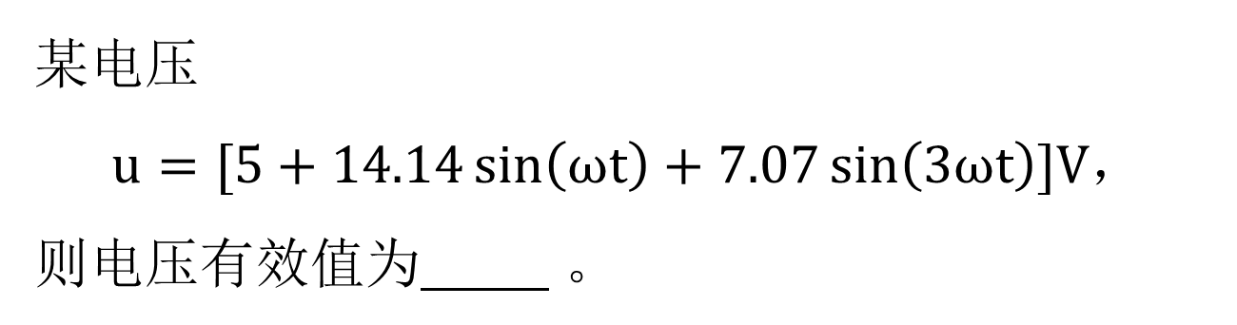
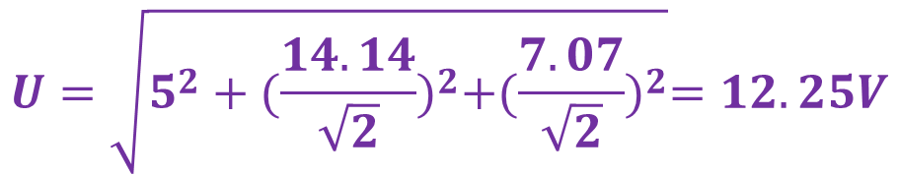
P165 4.9.4
某电压
$$u=[5+14.14\sin\left(ωt\right)+7.07\sin\left(3ωt\right)]V，$$
则电压有效值为。
$$U=\sqrt{5^{2}+{(\frac{14.14}{\sqrt{2}})}^{2}+{(\frac{7.07}{\sqrt{2}})}^{2}}=12.25V$$
Back

Slide 34
4. 非正弦周期电流 i 的有效值
结论：周期函数
的有效值为直流
分量及各次谐波
分量有效值平方
和的方根。
计算可得
式中

Slide 35
第十四章
1、二极管电路分析
例：P33 习题14.3.6
2、稳压管电路分析
例：P31 习题14.4.2
3、晶体管电路分析
处于放大状态的条件——发射结正偏、集电结反偏
例：某NPN晶体管处于放大状态，会判断三个极的电位高低P31 14.5.1
PPT例题（根据电流判断晶体管类型、各极）
PPT例题（根据已知条件判断晶体管的状态）
第十五章

Slide 36
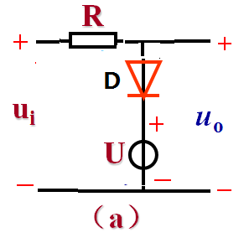
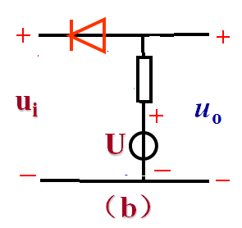
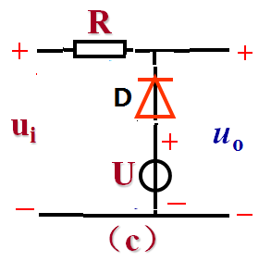
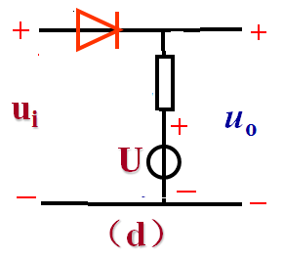
★★★ P33 习题14.3.6
U=5V，u_{i}=10sinωtV，二极管的正向压降可忽略不计，试分别画出输出电压uo的波形。这四种均为二极管削波电路。

Slide 37
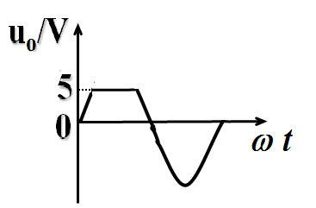
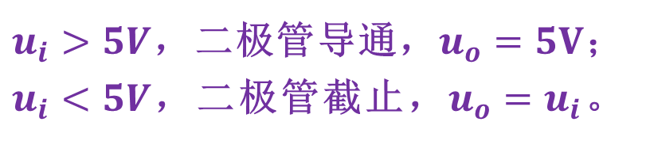
解：（a）
$u_{i}>5V$，二极管导通，$u_{o}=5V$；
$u_{i}<5V$，二极管截止，$u_{o}=u_{i}$。

Slide 38
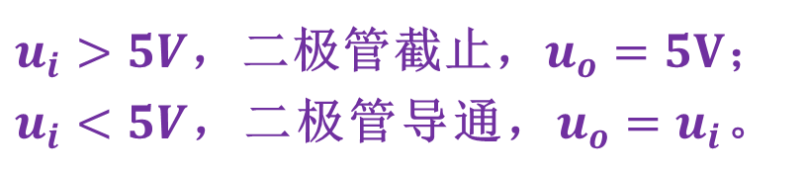
解：（b）
$u_{i}>5V$，二极管截止，$u_{o}=5V$；
$u_{i}<5V$，二极管导通，$u_{o}=u_{i}$。

Slide 39
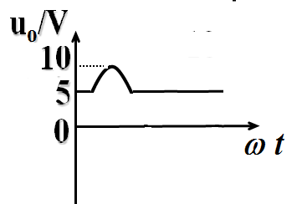
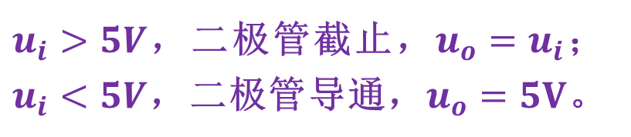
解：（c）
$u_{i}>5V$，二极管截止，$u_{o}=u_{i}$；
$u_{i}<5V$，二极管导通，$u_{o}=5V$。

Slide 40

解：（d）
$u_{i}>5V$，二极管导通，$u_{o}=u_{i}$；
$u_{i}<5V$，二极管截止，$u_{o}=5V$。
Back

Slide 41
★★★ P31 习题14.4.2
设稳压管D_{z1}和D_{z1}的稳定电压分别为5V和7V，则输出U_{o}为 。
5V
Back

Slide 42
P31 14.5.1
在放大电路中，某晶体管三个极的电位分别为9V，2.5V，3.2V，则这三个极分别为 。
C、E、B
该晶体管为NPN晶体管
发射结正偏 V_{B}>V_{E}
集电结反偏 V_{C}>V_{B}
Back

Slide 43


★★★ PPT例题（根据电流判断晶体管类型、各极）
某放大电路中三极管三个电极①、②、③的电流如下图所示，现测得I₁= -2mA，I₂= -0.04mA，I₃=+2.04mA,试判断该管的基极B、发射极E及集电极C，并说明该管是NPN管还是PNP管，它的β为多少？
由于$\left|I_{3}\right|>\left|I_{1}\right|>\left|I_{2}\right|$，故1是集电极，2是基极，3是发射极；
$I_{1}、I_{2}$流入晶体管，$I_{3}$流出晶体管，故该管是NPN晶体管；
$$β=\frac{I_{1}}{I_{2}}=50$$
Back

Slide 44
PPT例题（根据已知条件判断晶体管的状态）
在下图电路中，U_{CC} = 6V，R_{C} = 3kΩ，R_{B} = 10kΩ,
β = 25，当输入电压 U_{i} 分别为 3V，1V和 −1V时，试问晶体管处于何种工作状态？
解:
晶体管饱和时的集电极电流近似为
晶体管刚饱和时的基极电流为
(1) 当U_{i}= 3V时，
晶体管已处于深度饱和状态。

Slide 45
PPT例题（根据已知条件判断晶体管的状态）
在下图电路中，U_{CC} = 6V，R_{C} = 3kΩ，R_{B} = 10kΩ, β = 25，当输入电压 U_{i} 分别为 3V，1V和 −1V时，试问晶体管处于何种工作状态？
(2) 当U_{i}= 1V时，
晶体管处于放大状态。
(3) 当U_{i}= - 1V时，晶体管可靠截止。
Back

Slide 46
第十五章
1、共射放大电路的静态和动态分析——直流回路、静态工作点、r_{be}计算、微变等效电路、A_{u}、r_{i}、r_{o}计算
例：P53 例15. 4.1 例15. 4.2
2、非线性失真——Q点太低（截止失真），Q点太高（饱和失真）（P50）
3、放大电路的频率特性——在低频段由于耦合电容的影响，导致放大倍数降低；在高频段由于极间电容和连线分布电容的影响，导致放大倍数降低。（P56-57）
4、射极输出器特点（P58 P60）
在接法上是一个共集电极电路；
电压放大倍数接近1；
输入电阻高；
输出电阻低。

Slide 47
第十五章
5、多级放大电路的耦合方式——直接耦合、阻容耦合、变压器耦合（会判断）
6、理想双端输出差分放大电路特点——抑制零点漂移、对共模信号没有放大能力、对差模信号具有放大能力、共模抑制比为无穷大
7、差分放大电路比较输入时，如何分解为共模信号和差模信号。（例：P71）
第十六章

Slide 48
★★★ P53 例15. 4.1
在分压式偏置电路中, 已知：U_{CC} = 12V，R_{B1}= 20 kΩ,R_{B2} = 10 kΩ , R_{C} = 2kΩ, R_{E} = 2kΩ , R_{L} = 6 kΩ , C_{E} = 100 µF , C₁ = C₂ = 20 µF, 晶体管的β = 37.5。试求： (1) 计算静态值 I_{B} 、 I_{C} 和 U_{CE} ;
(2) 计算A_{u}、r_{i}和 r_{o} 。

Slide 49

RB2
10
VB
=
VCC
= 12
= 4V
RB1
+
RB2
20+10
VB
–
UBE
4– 0.6
IC≈ IE
=
=
= 1.7 mA
RE
2
IC
1.7
IB
=
=
=
45 µA
β
37.5
UCE = VCC–IC ( RC+RE)
= 12–1.7(2+2)
=5.2V
直流回路

Slide 50

微变等效电路
26
26
r_{be} = 200 +(1+β )
__
= 200+38.5×
=0.79kΩ
I_{E}
1.7
R_{C}//R_{L}
2//6
A_{u}= – β
= – 37.5 ×
= – 71.2
r_{be}
0.79kΩ
r_{i} =
RB1 // RB2 // r_{be} ≈ r_{be} =0.79kΩ
r_{o} = R_{C}= 2kΩ
Back

Slide 51
★★★例14.5.2
在图示放大电路中，如果R_{E}未被C_{E}旁路，而尚
留R_{E1}， R_{E1}=0.2kΩ，试求:
(1) 静态工作点 I_{B}、I_{C} 及 U_{CE}；
(2) 画出微变等效电路；
(3) 输入电阻r_{i}、r_{o}及 A_{u}。
直流回路
静态工作点和上例相同。

Slide 52


微变等效电路
$$R_{L}^{′}=R_{C}//R_{L}=1.5kΩ$$
$$A_{u}=−\frac{βR_{L}^{′}}{r_{be}+\left(1+β\right)R_{E1}}=−\frac{37.5×1.5}{0.789+38.5×0.2}=−6.67$$
$$r_{i}=R_{B1}//R_{B2}//[r_{be}+\left(1+β\right)R_{E1}]=3.73kΩ$$
$$r_{O}≈R_{C}=2kΩ$$
Back

Slide 53



★★★ P71
将u_{i1} = 10 mV, u_{i2} = 6 mV 分解为共模分量和差模分量。
可分解成: u_{i1} = 8 mV + 2 mV
u_{i2} = 8 mV － 2 mV
共模分量
差模分量
Back

Slide 54
第十六章
理想运放工作在线性状态时的两条依据——虚短、虚断（P99）
运放在信号运算方面的应用
比例运算
加法运算
减法运算
例：P105 例16.2.5
第十七章

Slide 55
★★★比例运算
反相比例运算
同相比例运算
Back

Slide 56

★★★ P105 例16.2.5

Slide 57
P105 例16.2.5
解：前级A1是加法运算电路，可得：
u_{io1} = - (0.2-0.4) V= 0.2V
后级A2是减法运算电路，可得
u_{o} = (-0.6-0.4) V= - 0.8V

Slide 58






★★★ P105 例16.2.5
对A₁：
仅有U_{i1}单独作用：反相比例放大电路
$$U_{o1}^{′}=−\frac{3R}{3R}U_{i1}=−U_{i1}$$
$$U_{o1}=−U_{i1}−U_{i2}=0.2V$$
仅有U_{i2}单独作用：反相比例放大电路
$$U_{o1}^{′′}=−\frac{3R}{3R}U_{i2}=−U_{i2}$$

Slide 59






P105 例16.2.5
对A₂：
仅有U_{o1}单独作用：反相比例放大电路
$$U_{o}^{′}=−\frac{R}{R}U_{o1}=−U_{o1}$$
$$U_{o}=−U_{o1}+U_{i3}=−0.8V$$
仅有U_{i3}单独作用：同相比例放大电路
$$U_{o1}^{′′}=(1+\frac{R}{R})\frac{U_{i3}}{2}=U_{i3}$$
Back

Slide 60
第十七章
四种负反馈的类型及判断（P133~136 相应PPT）
负反馈对放大电路工作性能的影响（P138页 6点）
降低放大倍数；提高放大倍数的稳定性；改善波形失真；展宽通频带；
例：P151 17.2.3
表17.2.1 四种负反馈对 r_{i} 和 r_{o} 的影响
 | 串联电压 | 串联电流 | 并联电压 | 并联电流
r_{i} | 增高 | 增高 | 减低 | 减低
r_{o} | 减低 | 增高 | 减低 | 增高
第十八章

Slide 61
1.串联电压负反馈
反馈电路直接从输出端引出的，是电压反馈；
–
u_{f}
+
–
⊕
u_{d}
+
输入信号和反馈信号分别加在两个输入端上的，是串联反馈
⊕
设输入电压 u_{i} 为正，
各电压的实际方向如图
差值电压 u_{d} =u_{i} – u_{f}
u_{f} 削弱了净输入电压—负反馈

Slide 62
2. 并联电压负反馈
i_{f}
反馈电路直接从输出端引出的，是电压反馈；
i₁
i_{d}
⊕
输入信号和反馈信号加在同一个输入端上的，是并联反馈
－
设输入电压 u_{i} 为正，
各电流实际方向如图
差值电流 i_{d} = i₁ – i_{f}
i_{f} 削弱了净输入电流—负反馈

Slide 63
3. 串联电流负反馈
从负载电阻R_{L}的靠近“地”端引出的，是电流反馈
–
u_{d}
+
⊕
⊕
输入信号和反馈信号分别加在两个输入端上的，是串联反馈
+
u_{f}
–
设输入电压 u_{i} 为正，
各电压的实际方向如图
差值电压 u_{d} =u_{i} – u_{f}
u_{f} 削弱了净输入电压—负反馈

Slide 64
4. 并联电流负反馈
i_{f}
i₁
i_{d}
⊕
从负载电阻R_{L}的靠近“地”端引出的，是电流反馈
－
输入信号和反馈信号加在同一个输入端上的，是并联反馈
设输入电压 u_{i} 为正，
各电流的实际方向如图
差值电流 i_{d} = i₁ – i_{f}
i_{f} 削弱了净输入电流— 负反馈
Back

Slide 65
★★★ P151 17.2.3
某测量放大电路，要求输入电阻高、输出电流稳定，应引入 反馈。
电流串联负
Back

Slide 66
第十八章
1、直流稳压电源的构成及作用（P156）
整流变压器：将交流电压变换成符合整流需要的交流电压
整流电路：将交流电压变换为单向脉动电压
滤波器：减小整流电压的脉动程度
稳压环节：使输出直流电压稳定
2、单相半波整流电路（式18.1.1~18.1.3）
例：P176 18.1.1
P158 例18.1.1

Slide 67

P176 18.1.1
单相$半波整流电路，u=114\sin\left(ωt\right)V，整流$电压平均值为。
$$U_{o}=0.45U=0.45×100=45(V)$$
Back

Slide 68


★★★ P158 例18.1.1
有一单相半波整流电路（如教材P.157 图18.1.1）。已知负载电阻R_{L}=750Ω，变压器二次电压U=20V，试求U_{O}，I_{O}及二极管承受的最高反向电压U_{RM}。
解：U_{O}=0.45U=0.45×20V=9V
Back

